Slide 1
ENCUESTA LECTURA DIGITAL

Slide 2
OBJETIVO GENERAL
Medir el grado de uso de la lectura digital en las edades entre 28 y 40 años, a fin de detectar aspectos como las preferencias entre los tipos de lectura, las herramientas más frecuentes al leer, la frecuencia de lectura de libros y las razones por las que practicamos la lectura.

Slide 3
METODOLOGÍA DE LA INVESTIGACIÓN
Se diseñó una encuesta, la cual se suministró a personas entre 28 y 40 años, quienes la contestaron mediante grabación de audio.
Las personas fueron encuestadas en sus diferentes sitios de trabajo, se resalta que son personas que se desempeñan en diferentes áreas disciplinares.

Slide 4
DETERMINACIÓN DEL TAMAÑO DE LA MUESTRA
Se determinó libremente, tomando en cuenta la capacidad de encuestas que pudiera efectuar cada uno de los tres encuestadores.

Slide 5
RESULTADOS

Slide 6
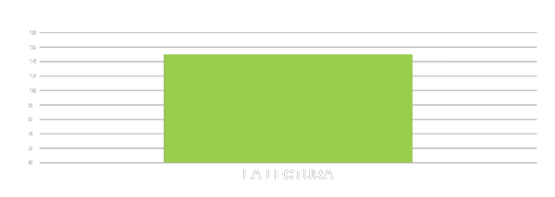
¿Cuál cree que es la mayor y mejor herramienta para el aprendizaje y/o adquisición de conocimiento?

Slide 7
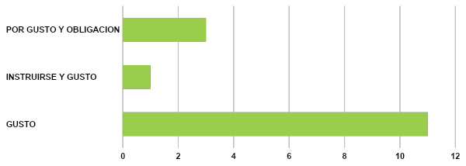
¿Usted lee por gusto o por obligación?

Slide 8
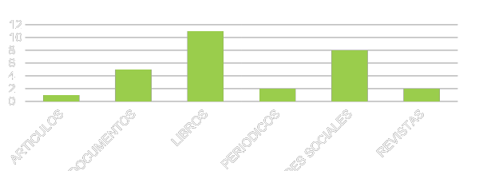
De las siguientes opciones, ¿podría elegir cuál es de mayor afinidad?

Slide 9
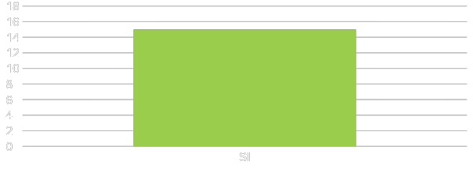
¿Sabe qué es la lectura digital?

Slide 10
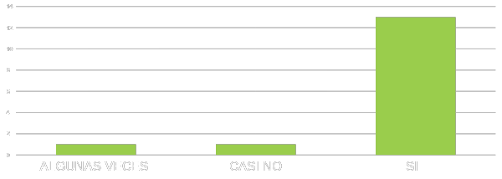
¿Usted practica la lectura digital?

Slide 11
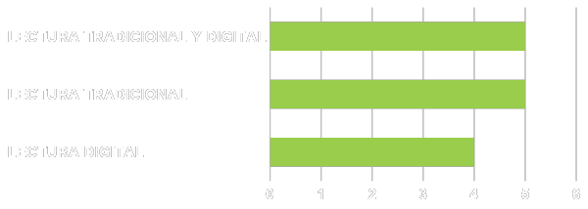
¿Qué tipo de lectura prefiere; la tradicional o la digital?

Slide 12
¿Cuál es el título del último libro que leyó?,
TITULOS LEIDOS
- I Love -Como actuar con la hemofilia -La chica del tren
- Ética para amador -Memorias de un hijueputa -Los cuatro acuerdos
- Ley de masacre -La insoportable levedad del ser -Una carta a García
- Creer -Tres cosas que hacen padres exitosos
Padre rico padre pobre - Mi historia Michelle Obama

Slide 13
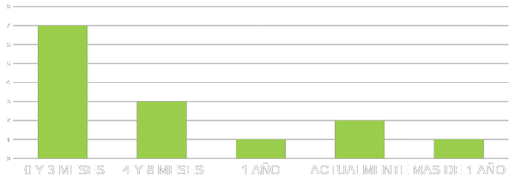
¿Hace cuánto tiempo lo leyó?

Slide 14
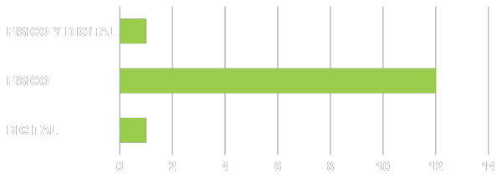
El libro era impreso o digital.

